Slide 1





PHÒNG GD & ĐT QUẬN LONG BIÊN
TRƯỜNG TIỂU HỌC PHÚC LỢI
MÔN: TOÁN
Ôn tập hình phẳng

Slide 2


Tiết 2

Slide 3

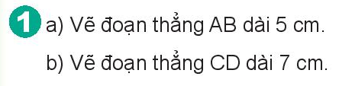
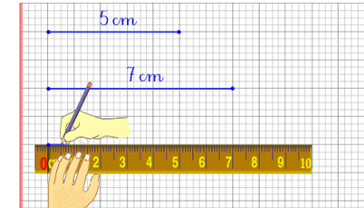
A
B
C
D

Slide 4
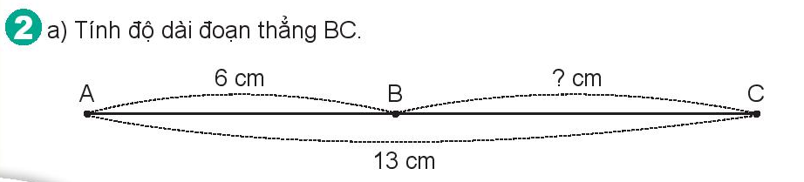
Độ dài đoạn thẳng BC là: 13 – 6 = 7 (cm)

Slide 5
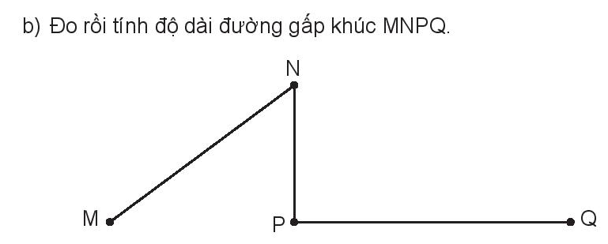

Slide 6
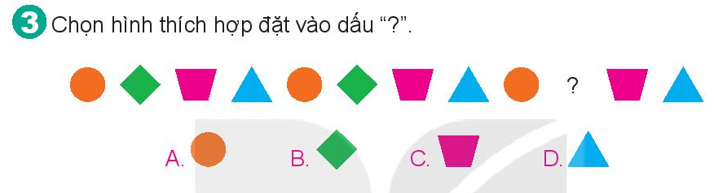

Slide 7
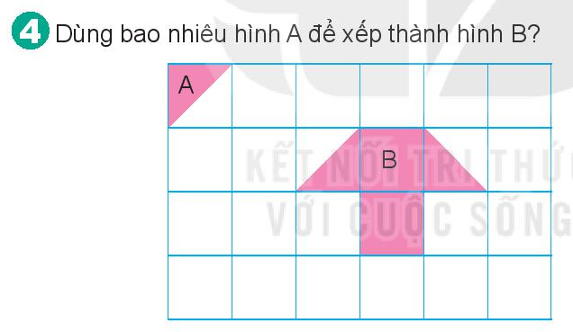
Dùng tất cả 6 hình A để xếp thành hình B

Slide 8
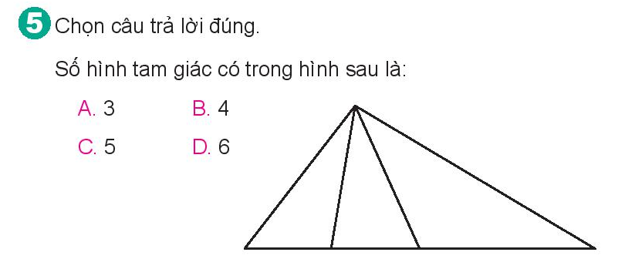
4
5
1
2
3
6

Slide 9

Chúc các thầy cô mạnh khoẻ
Chúc các con chăm ngoan

